Slide 1

User Guide
www.10-way.com

Slide 2
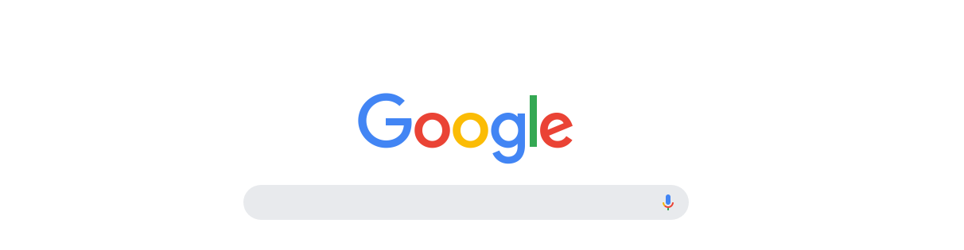
يمكن الوصول إلى الموقع الالكتروني الخاص بنا من خلال كتابة اسم الموقع على أي محرك بحث
10 –way.com

Slide 3
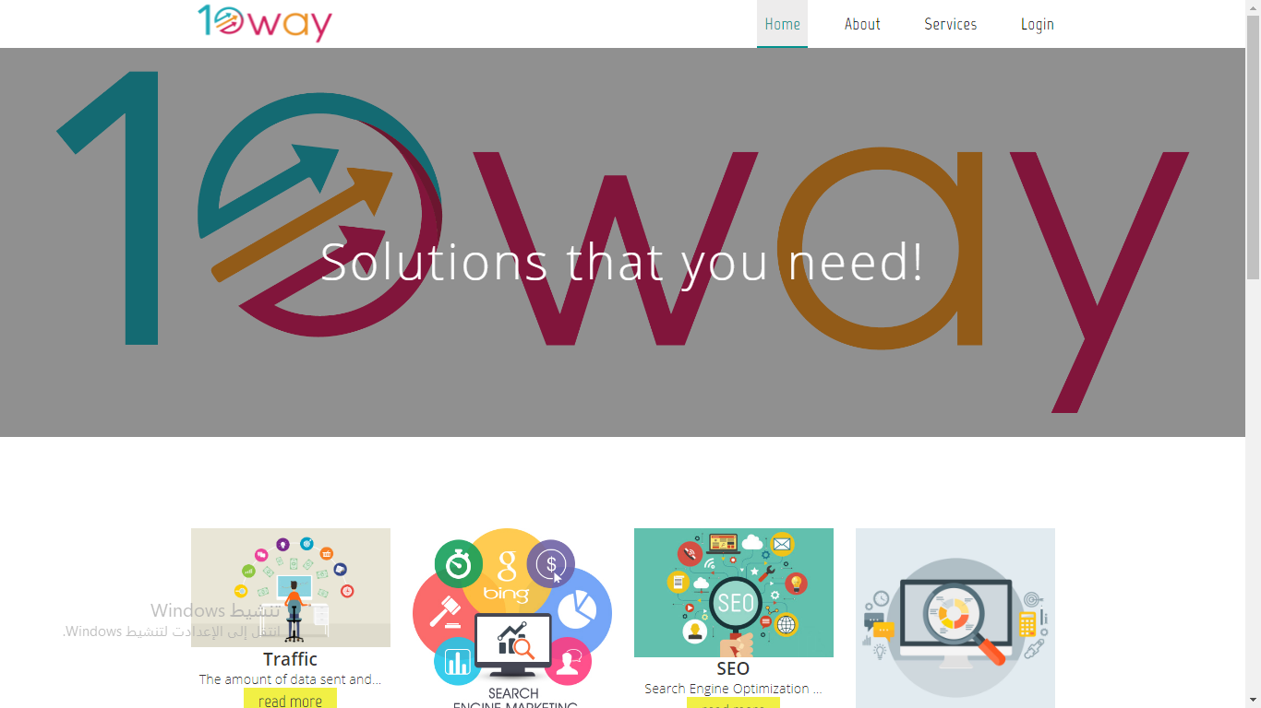
Home page

Slide 4
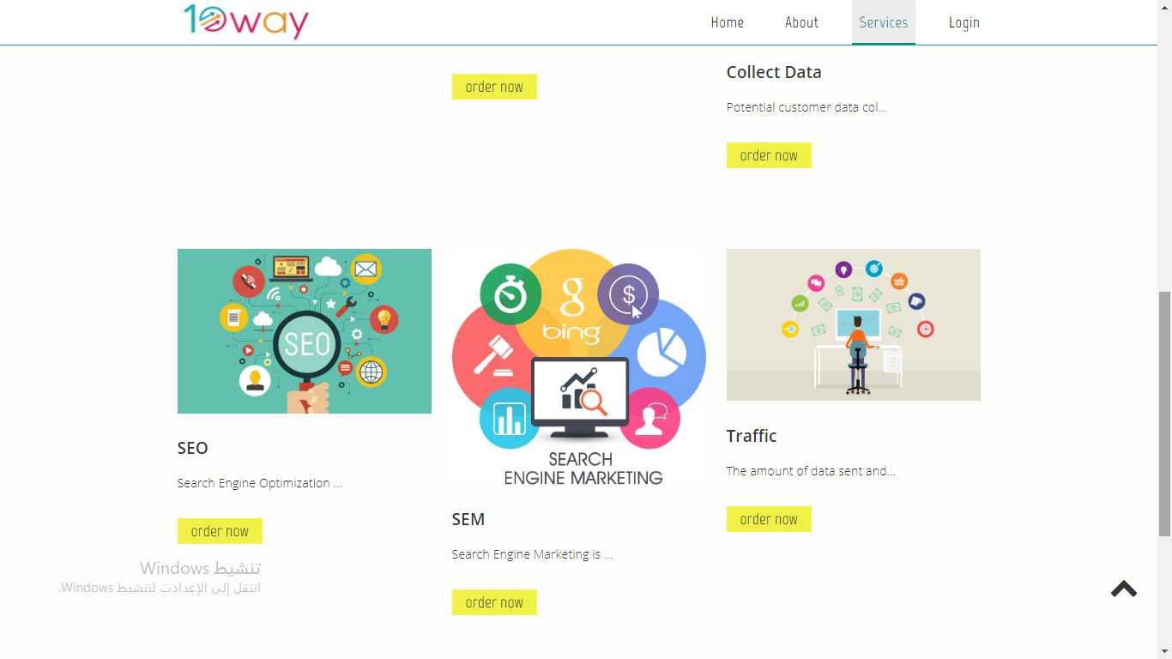
يمكن للزائر التنقل في أي صفحة من صفحات الموقع من خلال الضغط عليها
و الاطلاع على محتواها

Slide 5
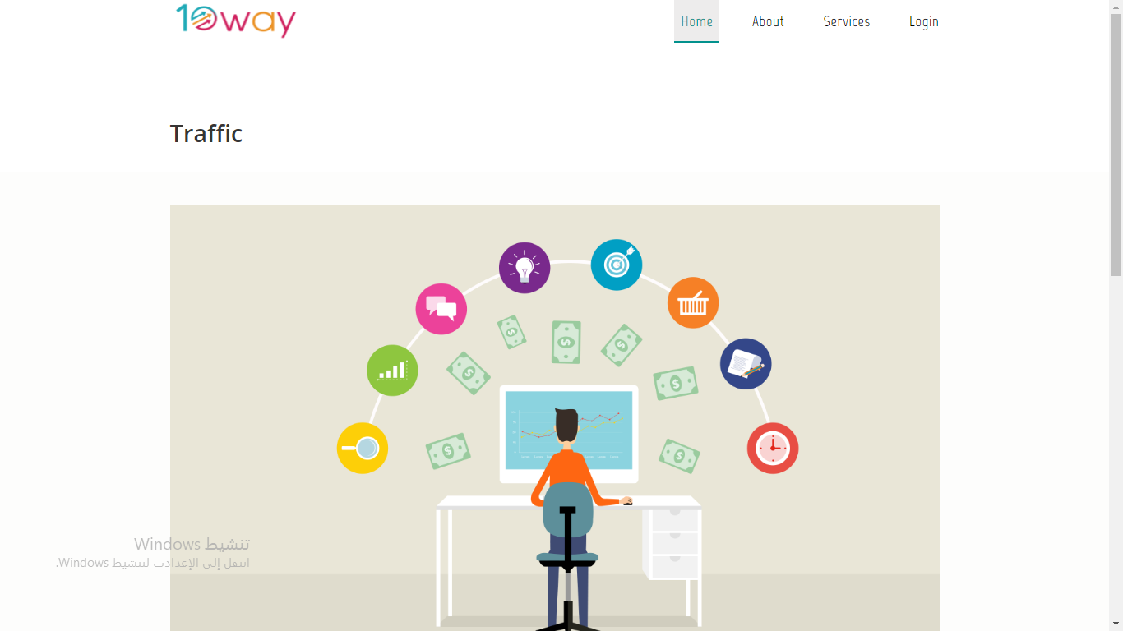
بمجرد ضغط الزبون على الخدمة للتعرف عليها أكثر تظهر له مزيد من التفاصيل عنها

Slide 6
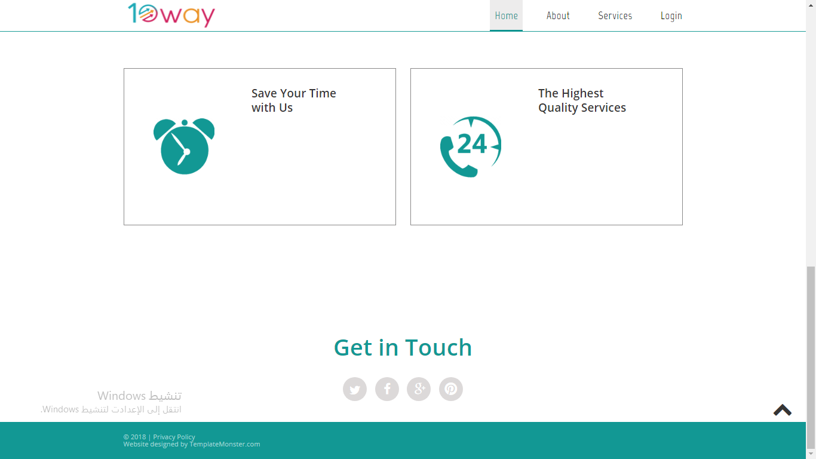
يمكن للزائر زيارة صفحاتنا على مواقع التواصل الاجتماعي بمجرد الضغط عليها في اسفل الموقع

Slide 7
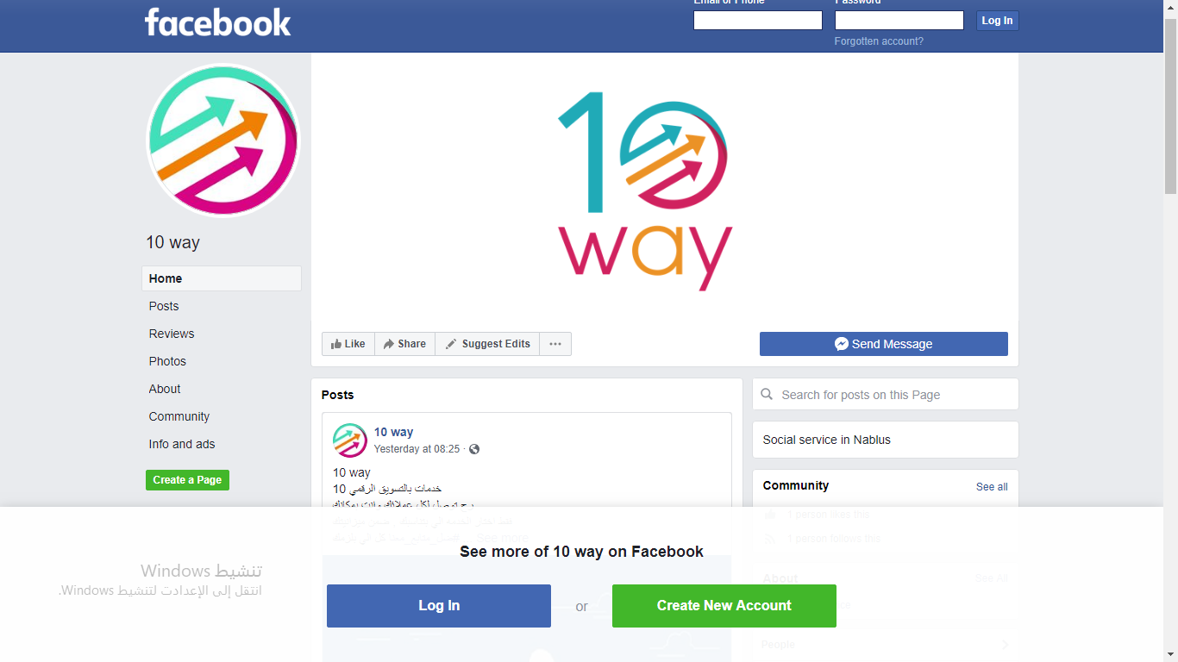
تظهر للزائر صفحتنا على الفيسبوك بمجرد الضغط على الايقونة الخاصة به

Slide 8
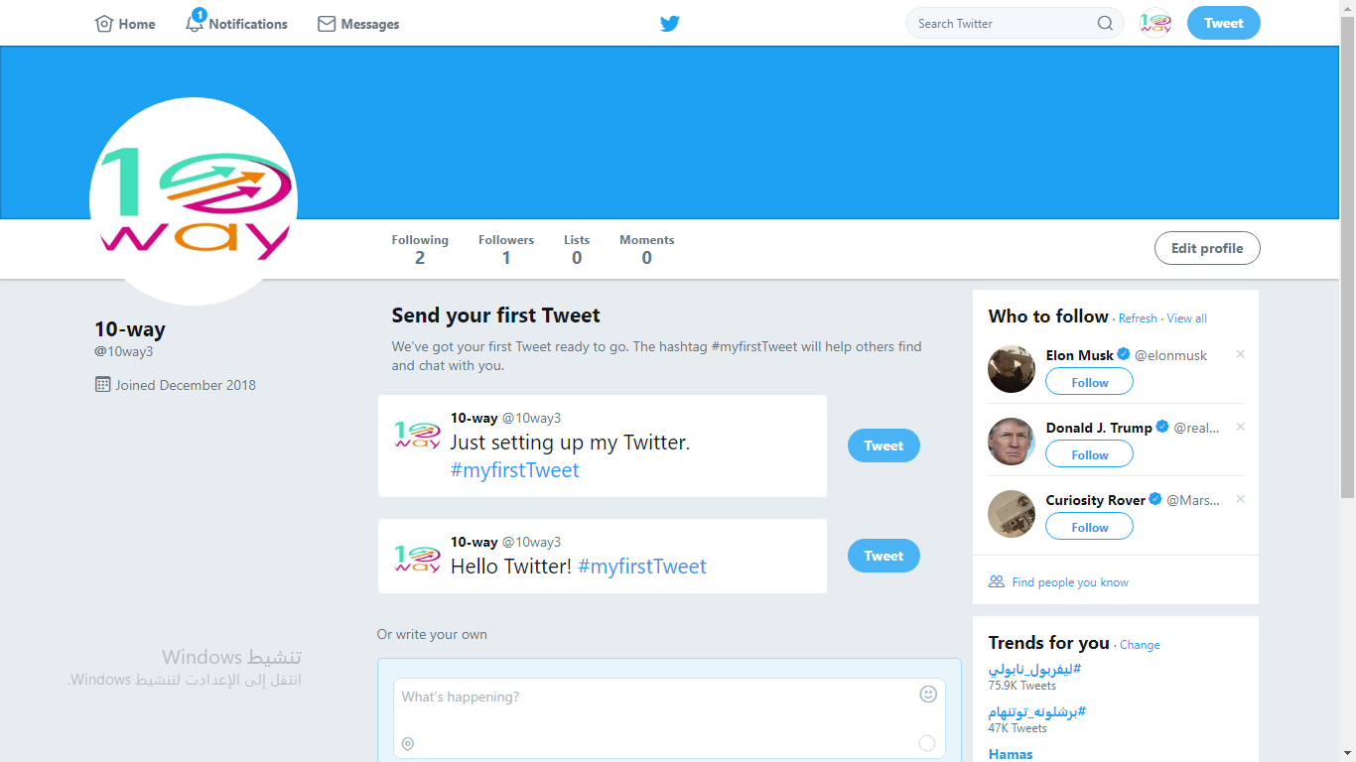
كما تظهر له حسابنا على التويتر عند الضغط على الايقونة الخاصة بها

Slide 9
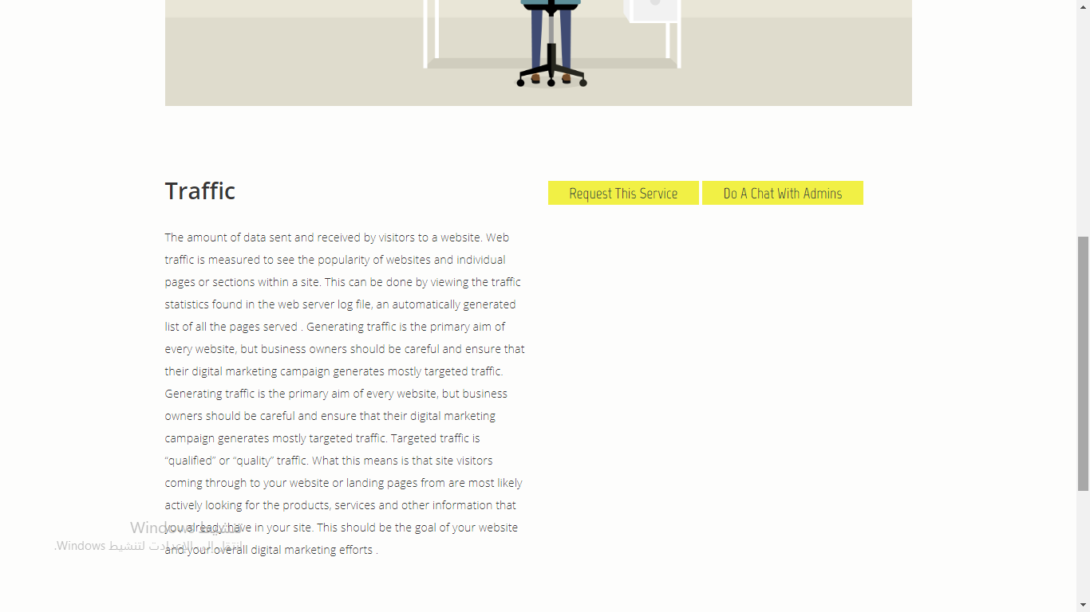
حيث يمكنه أن يطلب هذه الخدمة أو القيام بعمل محادثة مباشره مع مدير الصفحة

Slide 10
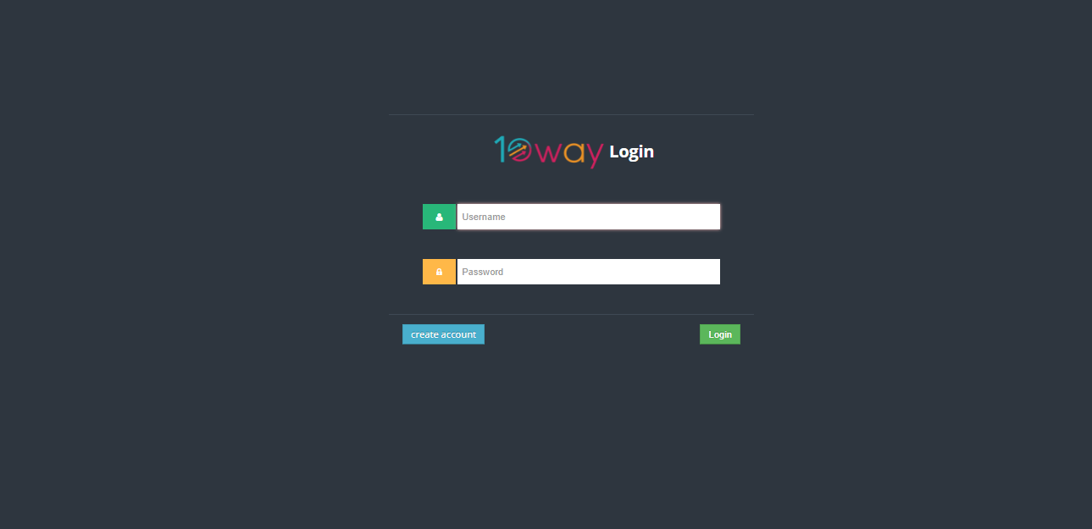
في حال قام الزائر بالضغط على إحدى الأيقونتين لطلب الخدمة او لاجراء محادثه مع المسؤول لاستفسار اكثر عن الخدمات يتطلب منه النظام ان يقوم بتسجيل الدحول او انشاء حساب

Slide 11
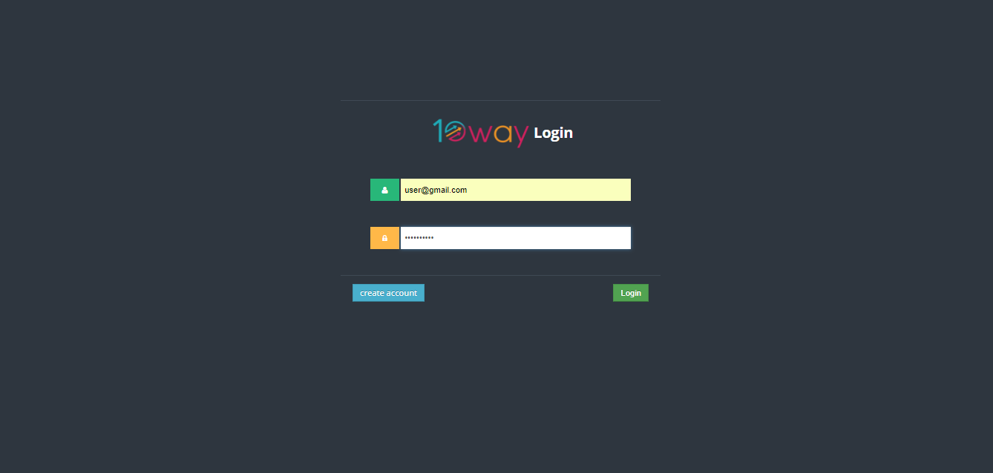
نوذج تسجيل الدخول : اذا كان لديه حساب مسبق يمكنه تسجيل الدخول بمجرد ادخال اسم المستخدم ورقمه السري

Slide 12
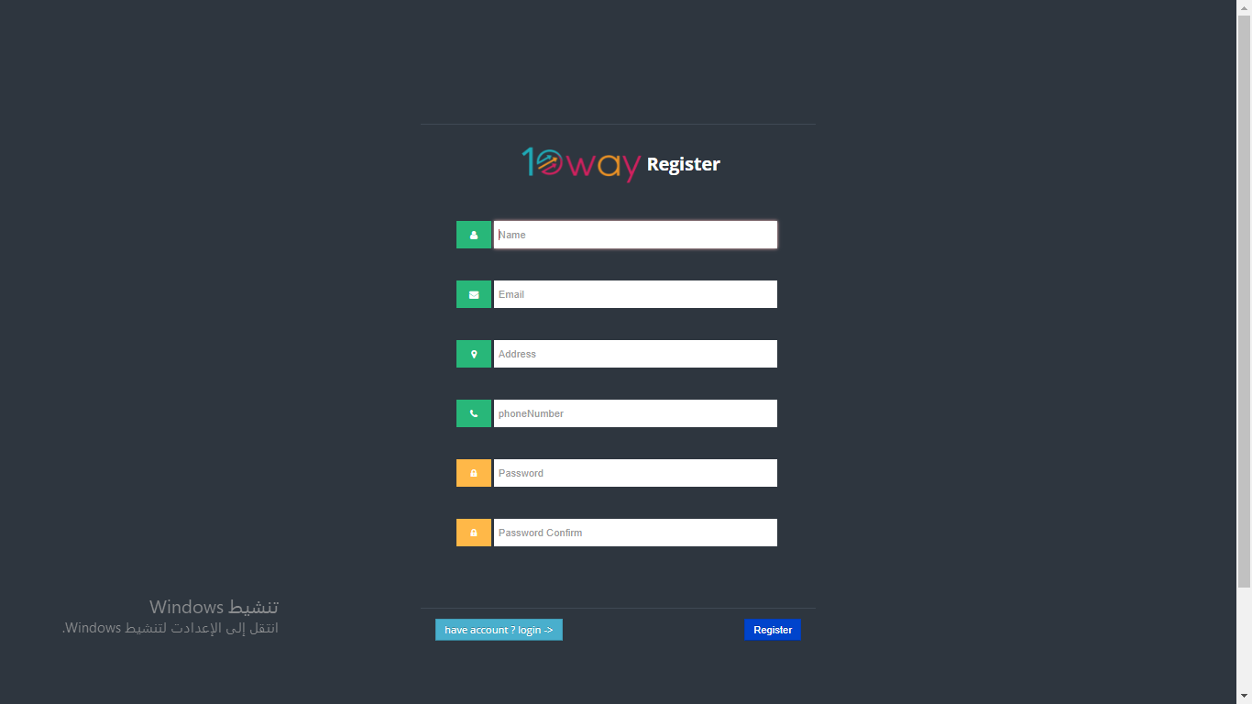
نموذج انشاء حساب العميل

Slide 13
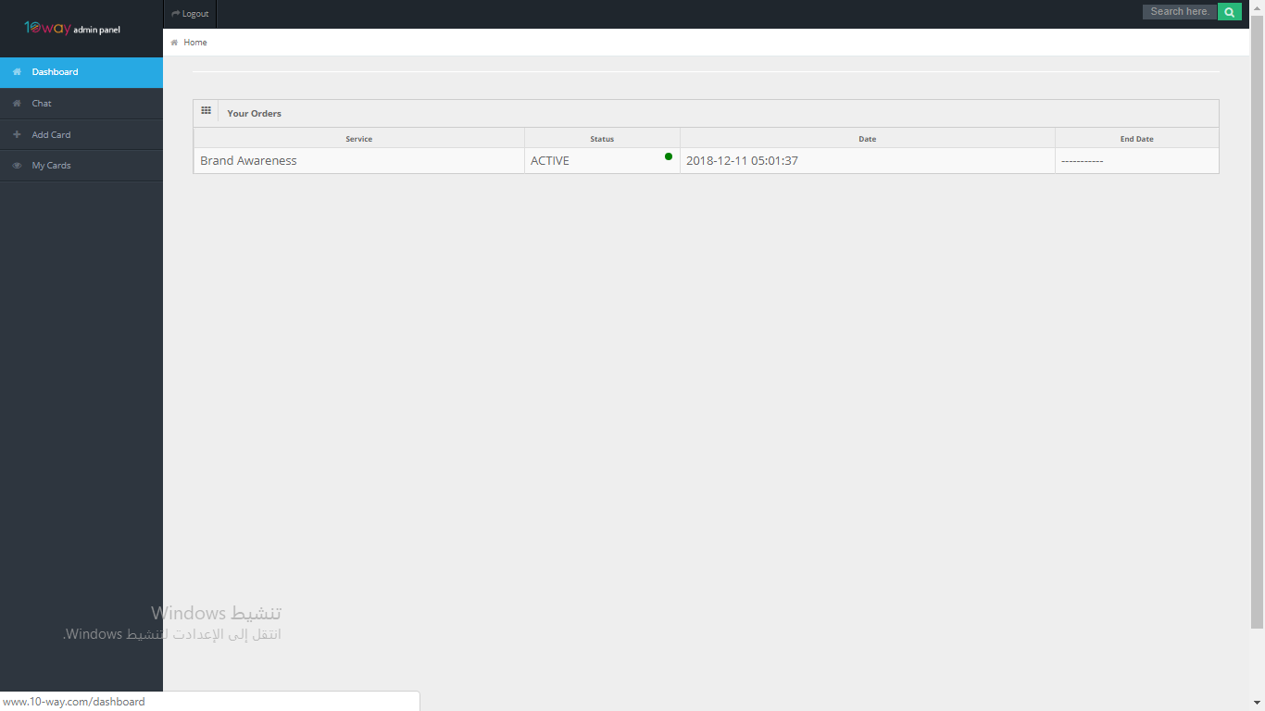
هذه النافذة الرئيسيه التي تظهر للزبون حيث يظهر فيها الخدمات التي قام الزبون بطلبها وكافه المعلومات عنها

Slide 14
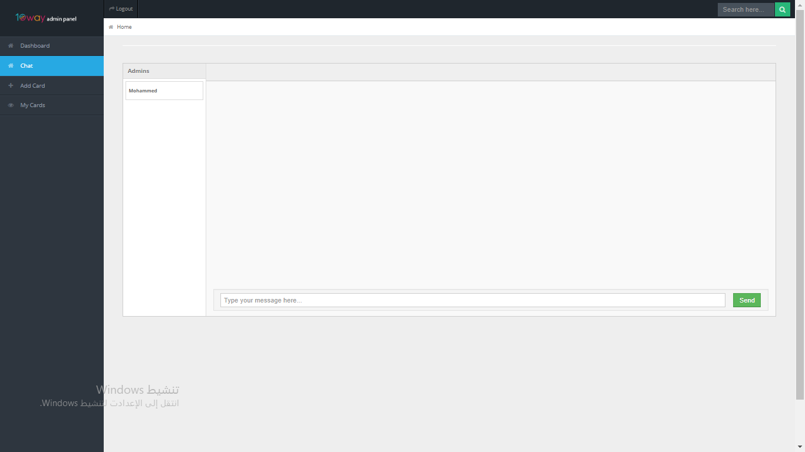
ثم تأتي قائمة المحادثة مع خدمة العملاء ل ليتم الاستفسار عن تفاصيل الخدمه اكثر وتقديم نصائح للعميل من خلالها

Slide 15
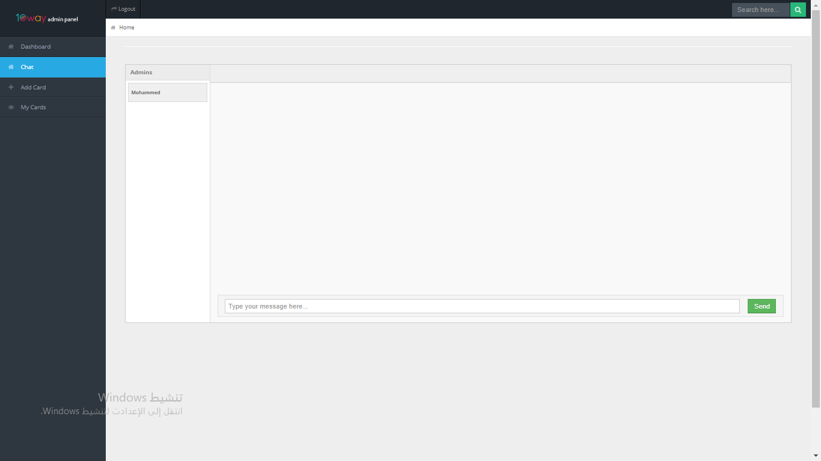
بمجرد الضغط على اسم المسؤول من خدمة العملاء يمكنك البدء بجراء المحادثه معه

Slide 16

تظهر بجانب كل محادثة مرسلة سواء من الزبون او خدمة العملاء تاريخ ووقت ارسال الرسالة

Slide 17
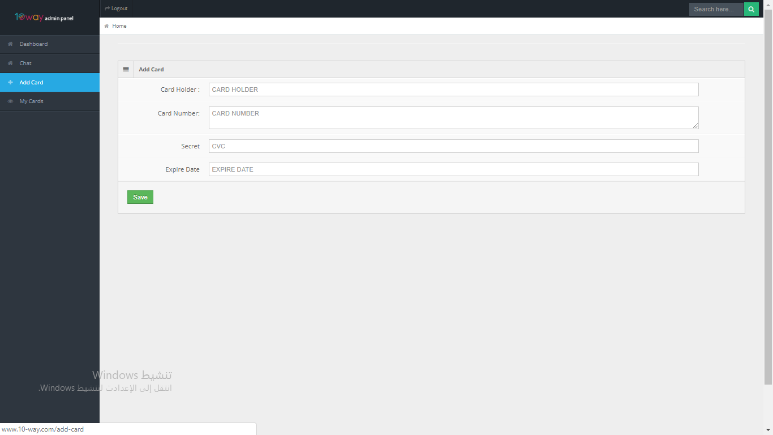
القائمة التالية الخاصة بالزبون تظهرما اذا كان الزبون يريد تعديل بيانات البطاقة وادخال اخرى جديدة

Slide 18
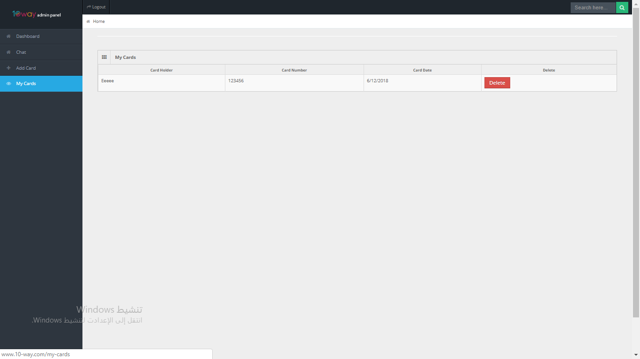
القائمة الاخيرة في الصفحة الخاصة بالزبون تظهر بطاقة الدفع المفعلة حاليا لطلب الخدمات

Slide 19
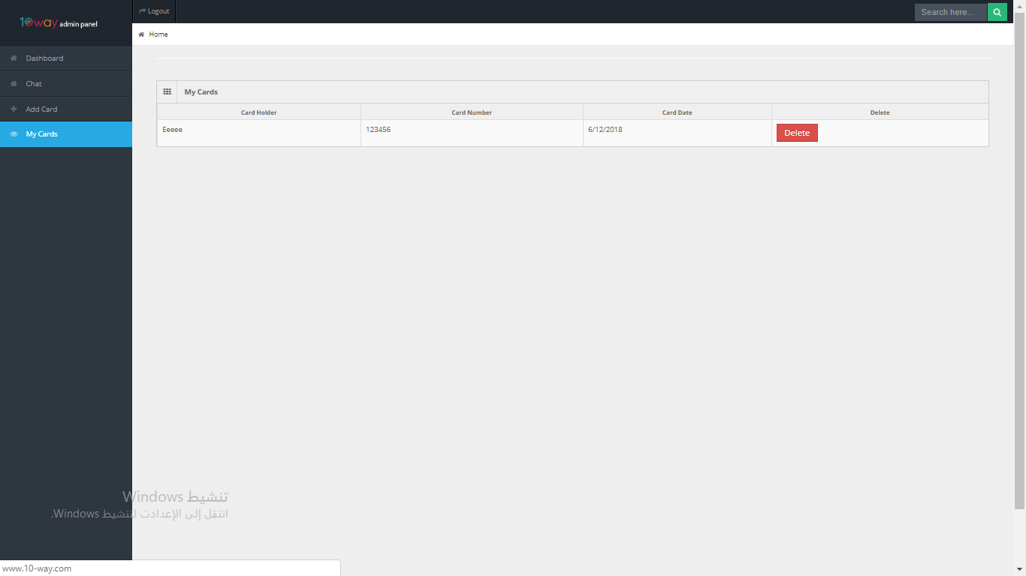
اذا اراد الزبون حذف البطاقة الحالية يمكنه ذلك بمجرد الضغط على حذف الموجوده في اخر المعلومات عن البطاقة

Slide 20
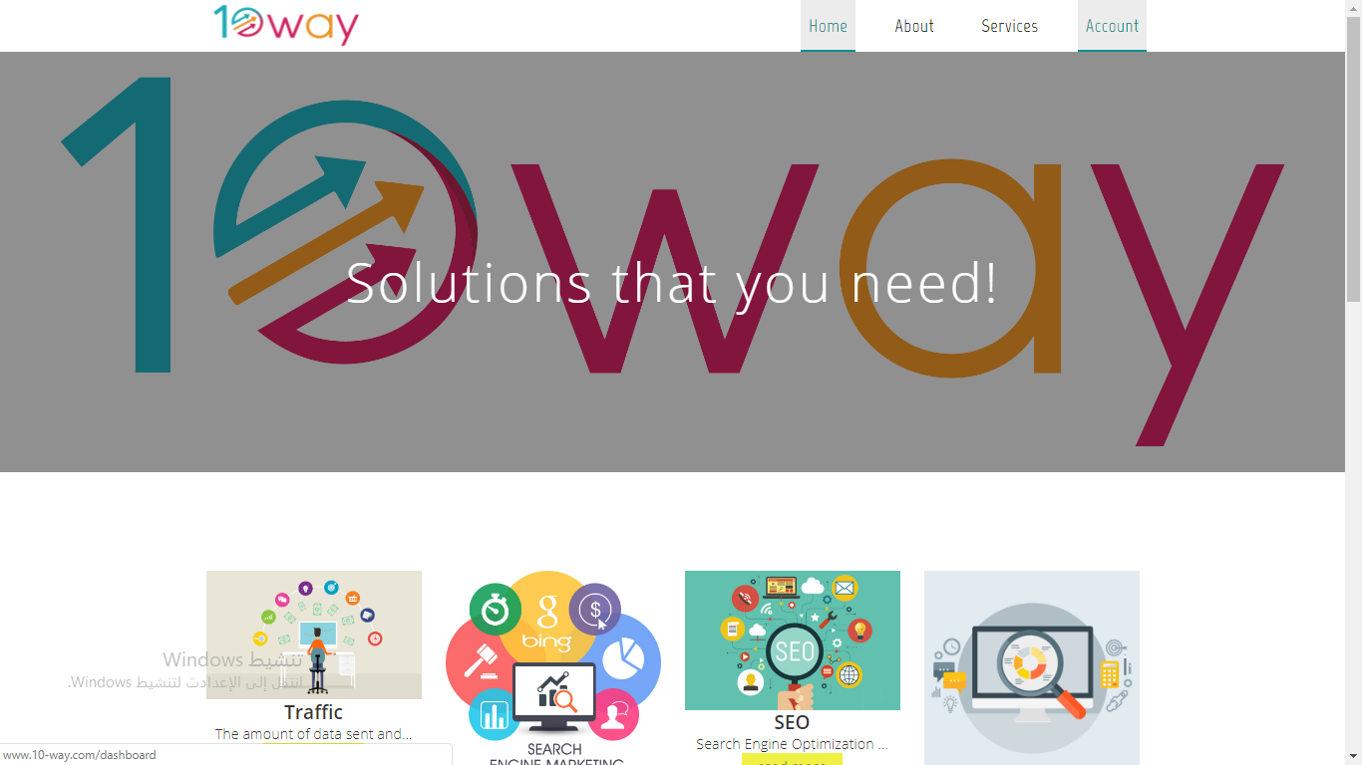
يمكن للزبون العوده الي الخدمات او الذهاب الى الصفحة الرئيسية بمجرد الضغط عليها

Slide 21
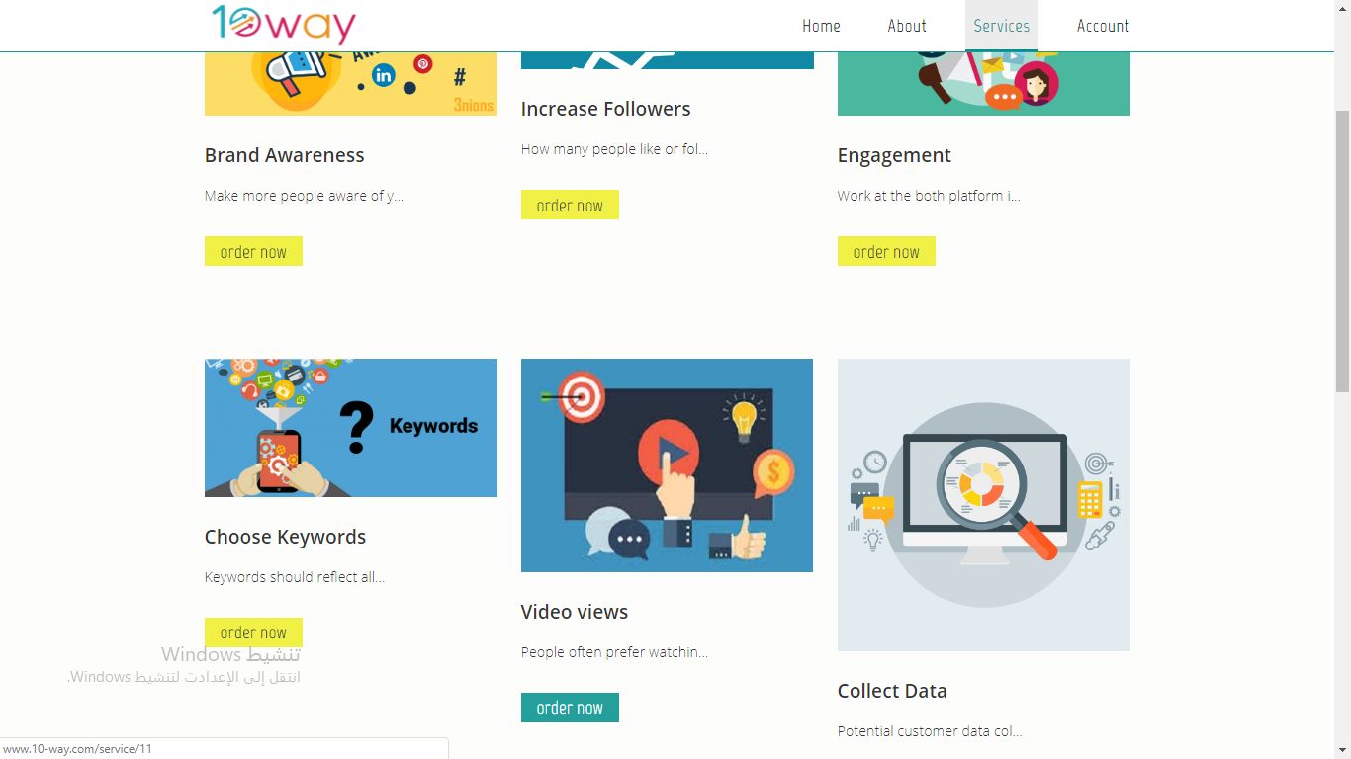
يستطيع الزبون طلب خدمة جديدة بالذهاب الى الخدمات وعمل طلب بللخدمة

Slide 22
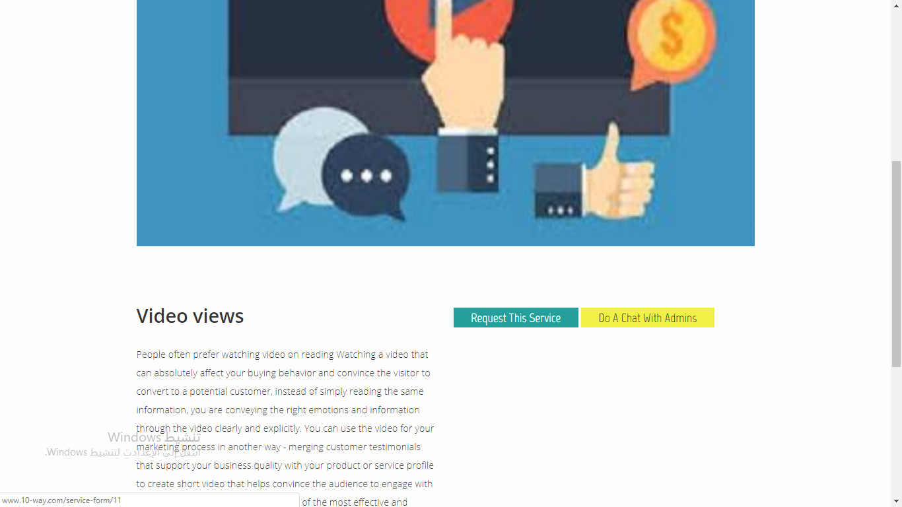
بمجرد الضغط على طلب الخدمة من خلال الدخول الى الخدمة نفسها

Slide 23
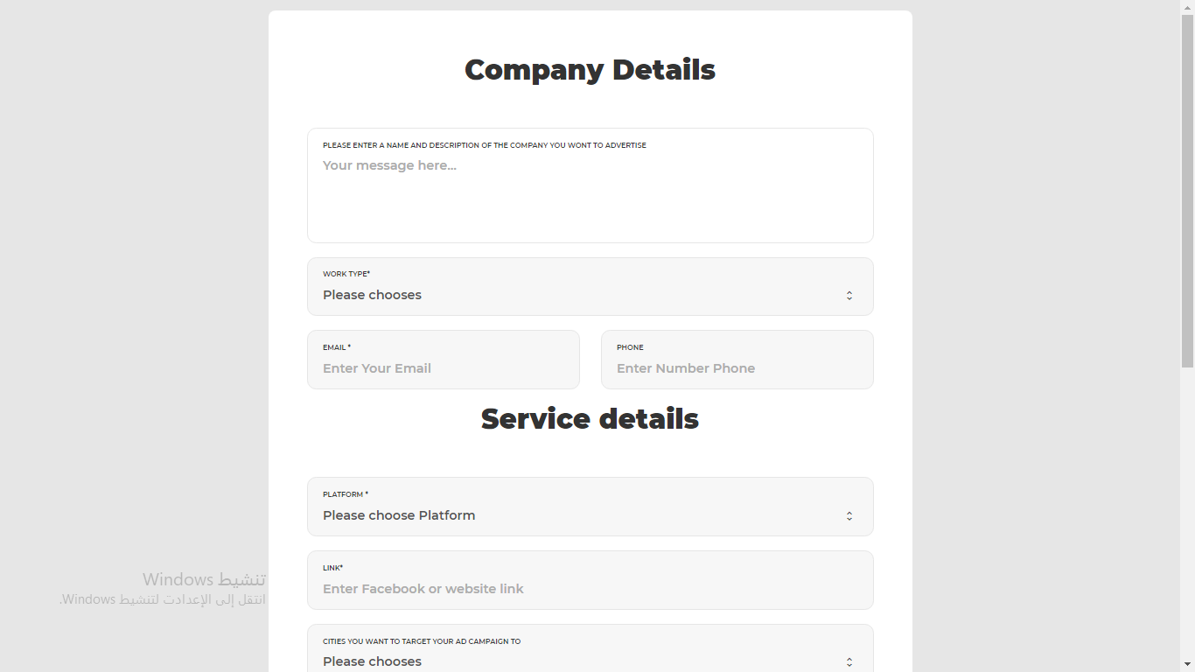
تظهر هذه النافذة بعد طلب الخدمة ويقوم بطلب معلومات عن النشاط التجاري او الخدماتي المراد طلب الخدمة له

Slide 24
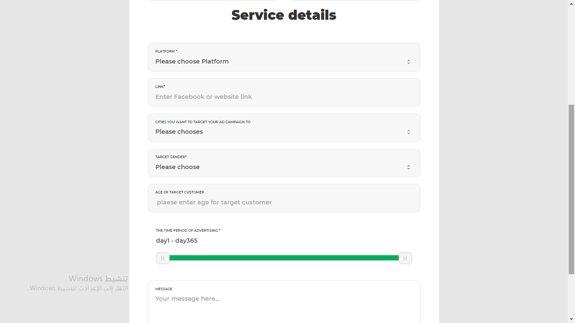
وايضا يتطلب على الزبون تعبئة معلومات عن الخدمة المطلوبة

Slide 25
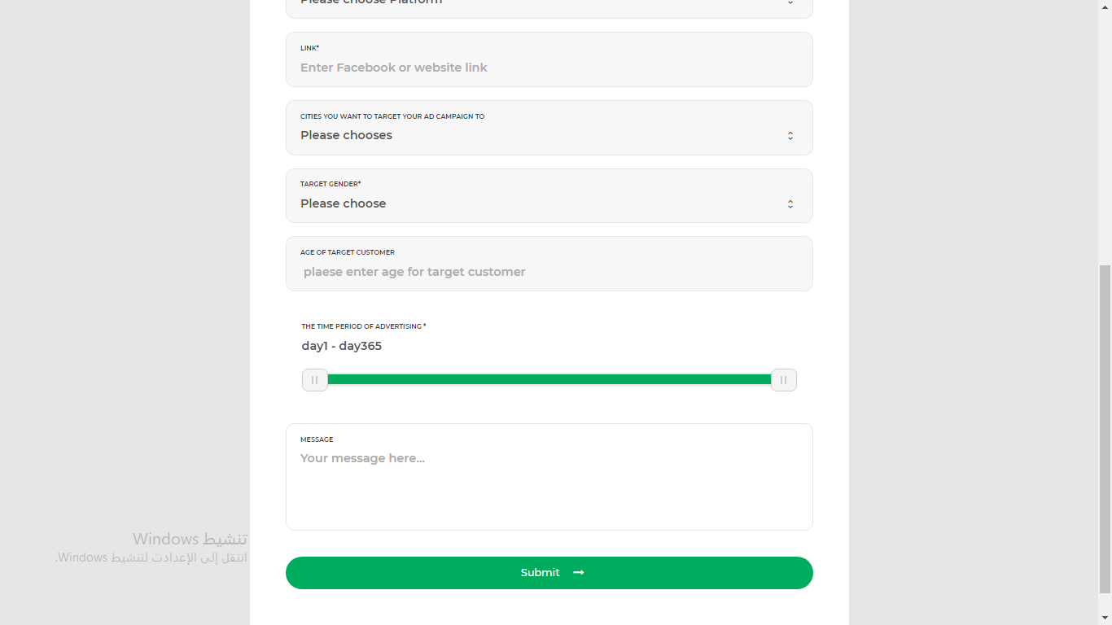
بمجرد الانتهاء من التعبئة يمكن للزبون ارسال طلب الخدمة

Slide 26
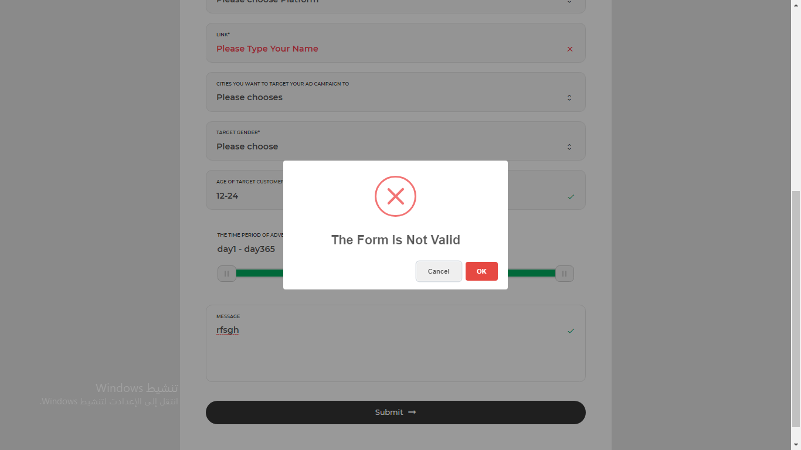
يظهر هذا التنبيه للزبون في حال عدم تعبئته لحقل معين

Slide 27
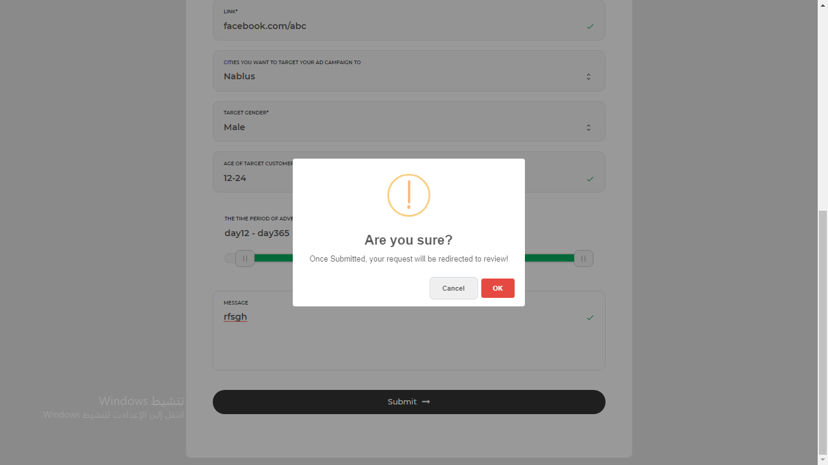
عند الانتهاء من تعبئة الطلب بجميع حقوله يظهر تاكيد على الطلب من قبل الزبون

Slide 28

في حال اراد الزبون التراجع عن الطلب وعدم ارساله يضغط على الغاء الطلب واذا اراد الطلب يضغط على الموافقه

Slide 29
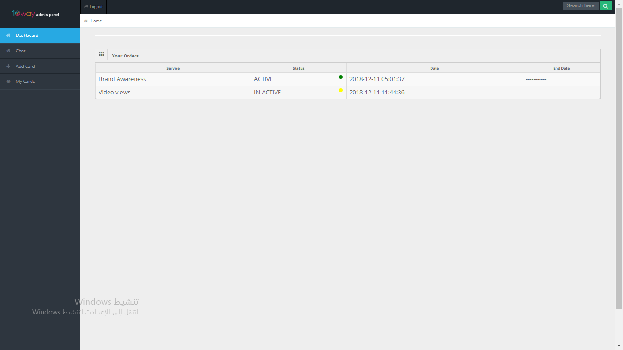
تظهر طلب الزبون في الصفحة الرئيسه الخاصة به مع حيث يتضمن نوع الخدمه والحاله الخاصه بها وتاريخ طلب والانتهاء

Slide 30
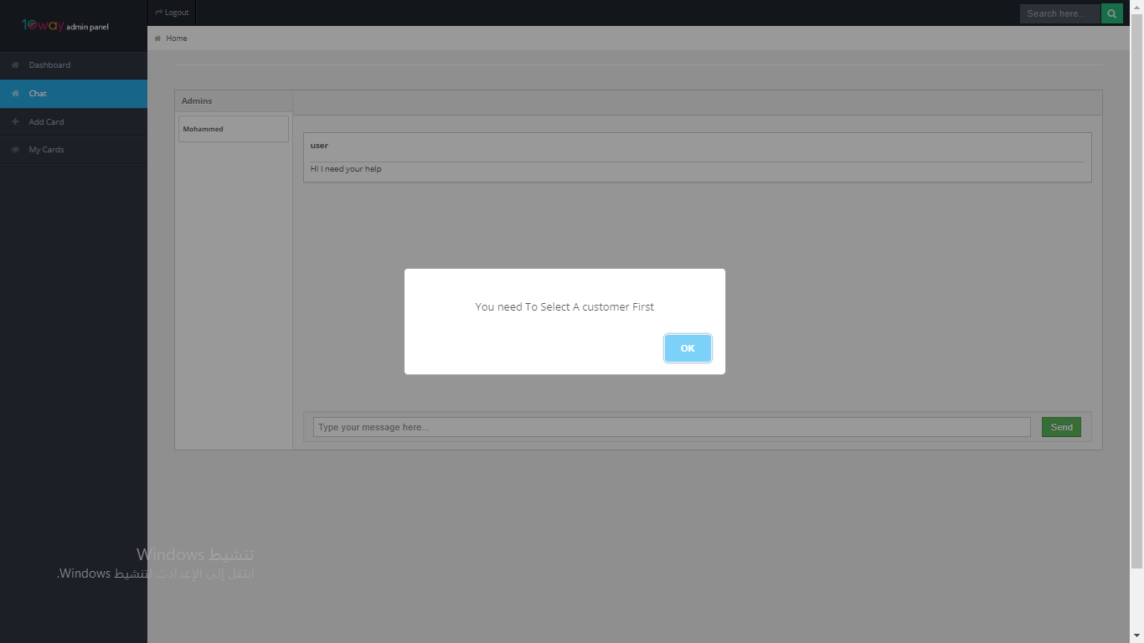
قام الزبون بارسال رسالة من غير تحديد اسم المسؤول من خدمة العملاء تظهر امامه هذه الرساله من اجل تحديد المسؤول المراد التحدث معه

Slide 31
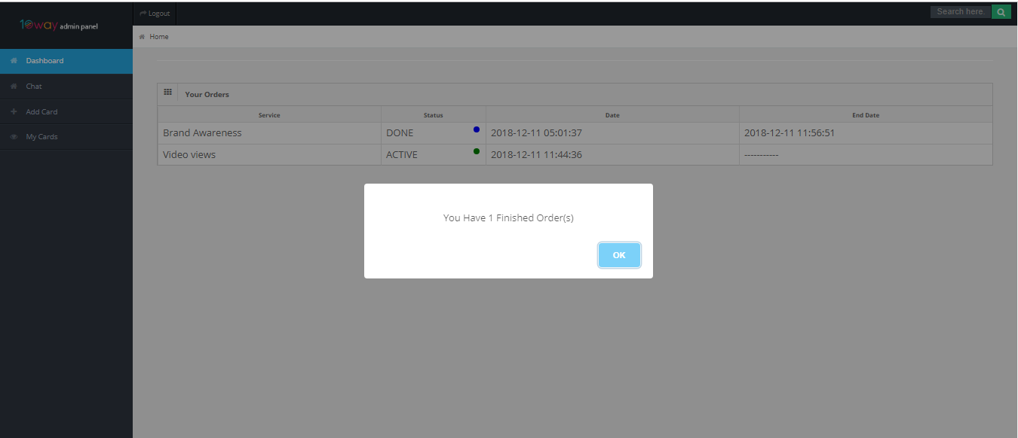
عند انتهاء الخدمة تظهر هذه الرسالة للزبون مباشره

Slide 32
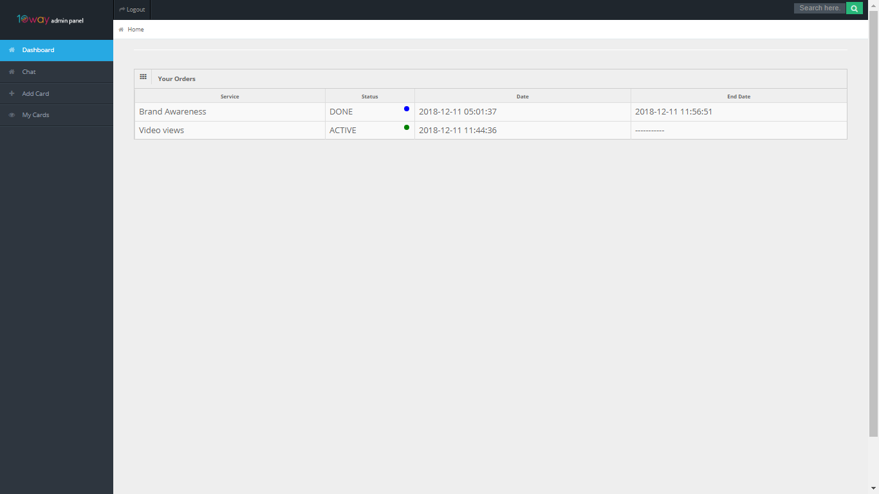
يظهر تاريخ انتهاء الخدمة في قائمة المعلومات عنها بمجرد ظهور الرسالة

Slide 33
يستطيع الزبون البحث في الوقع عن أي شيء يريده من خلال خاصية البحث الموجودة في الطرف الأيمن للصفحة الخاصة به

Slide 34

يستطيع الزبون الخروج من الموقع للحفاظ على معلوماته بتسجيل الخروج من الموقع

Slide 35

يقوم المسؤول (admin) الموقع بالدخول اليه بمجرد تسجيله الدخول في الموقع باسم الدخول والرقم السري الخاصين به

Slide 36

تظهر هذه النافذة بمجرد دخول المسوؤل الى الموقع

Slide 37
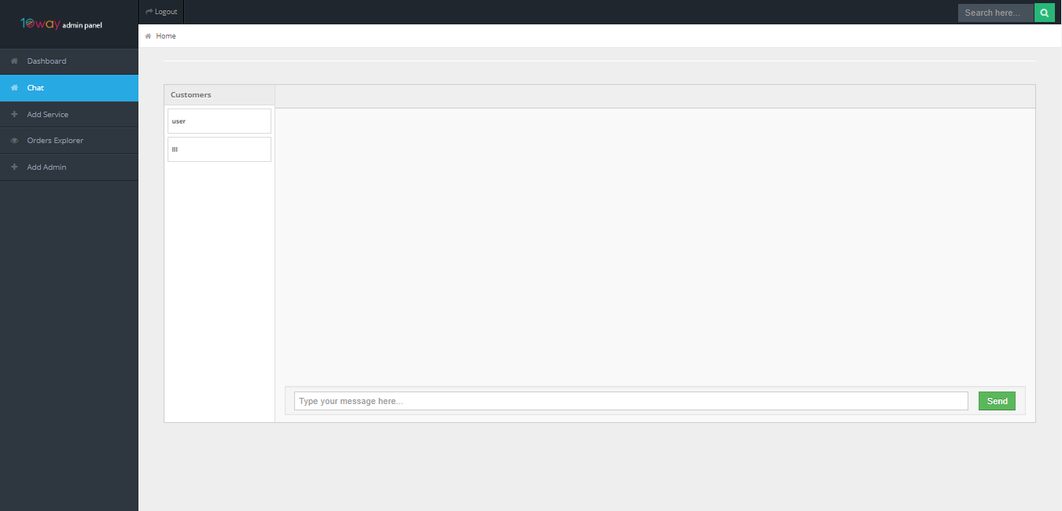
تحتوي قائمة المحادثة على العملاء الموجودين في الموقع

Slide 38
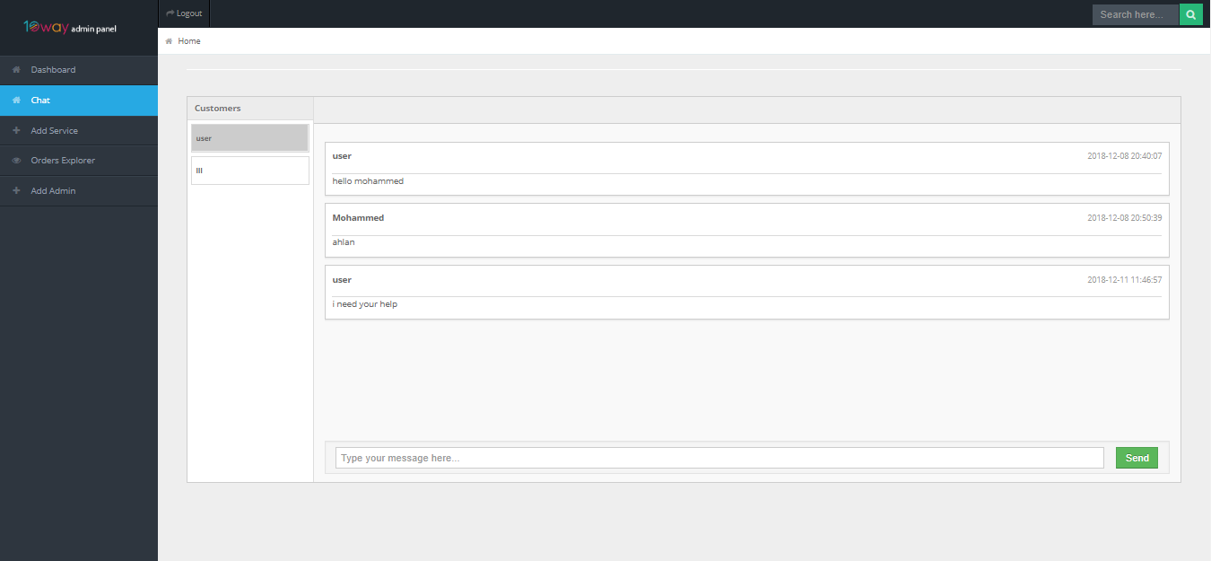
يمكن للمسؤول البدء بالمحادثة مع العملاء بمجرد الضغط عليه وارسال له الرد على رسائله

Slide 39
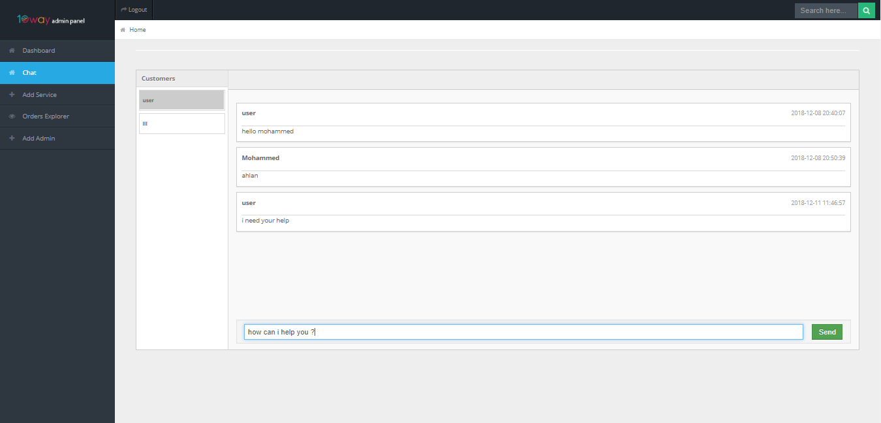
تظهر بجانب كل محادثة تاريخ ووقت ارسال الرسالة

Slide 40
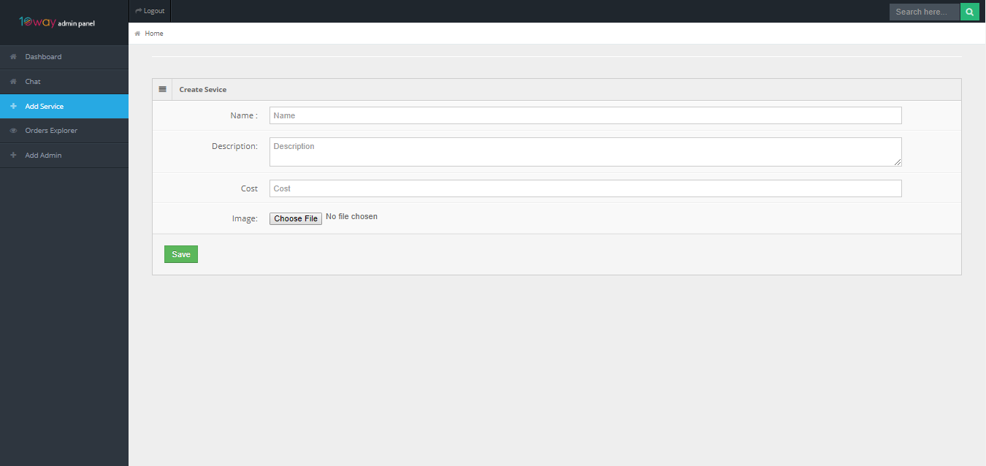
يمكن للمسؤول اضافة أي خدمة جديدة على الموقع من خلال قائمة اضافة الخدمة تعبئة معلومات عنها وحفضها

Slide 41

تضاف الخدمة تلقائيا الى الموقع بمجرد عمل حفظ للخدمة الجديدة

Slide 42
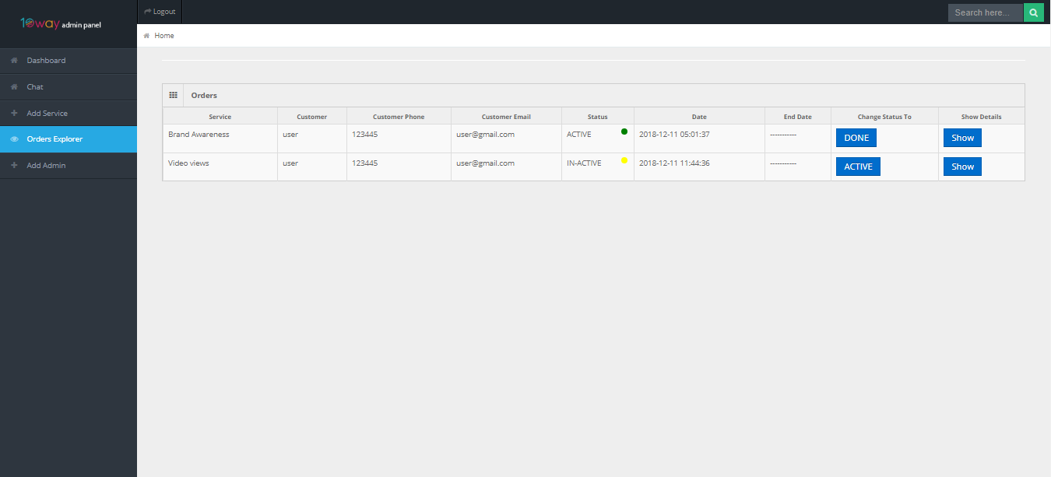
يوجد قائمة خاصة بالمعلومات عن جميع الخدمات التي قام العملاء بطلبها من الموقع

Slide 43

كل خدمة تحتوي على بند حالة الخدمة يقوم المشرف بتغيرها اذا كانت لاتزال فعالة الخدمة تظهر ايقونة وتكون صفراء

Slide 44

اذا انتهت مدة الخدمة المحددة من قبل الزبون يقوم المشرف بالضغط على حالة الخدمة وإنهائها

Slide 45
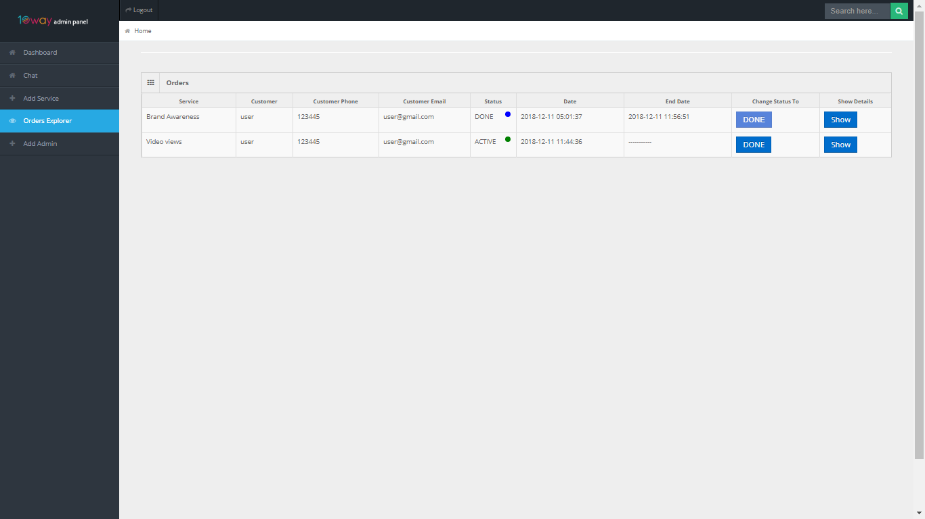
تلقائيا بمجرد انهاء المشرف للخدمة يرسل النظام رسالة للزبون بانتهاء الخدمة وتظهر تاريخ انتهاء الخدمة

Slide 46
يمكن للمسؤول الاطلاع على معلومات الخدمة من خلال الضغط على ايقونة العرض الموجودة بالمعلومات عن كل خدمة

Slide 47
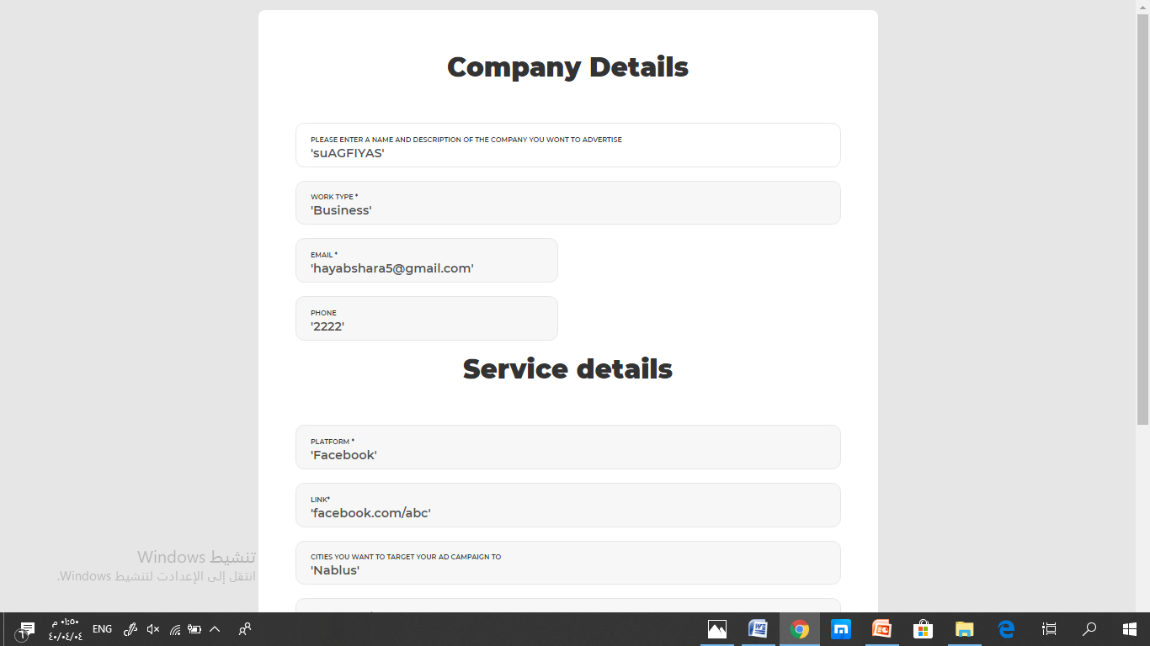
تظهر نافذة المعلومات التي قام بإدخالها الزبون عن الخدمة ليقوم المشرف بالاطلاع عليها وتقديم الخدمه بناء عليها

Slide 48
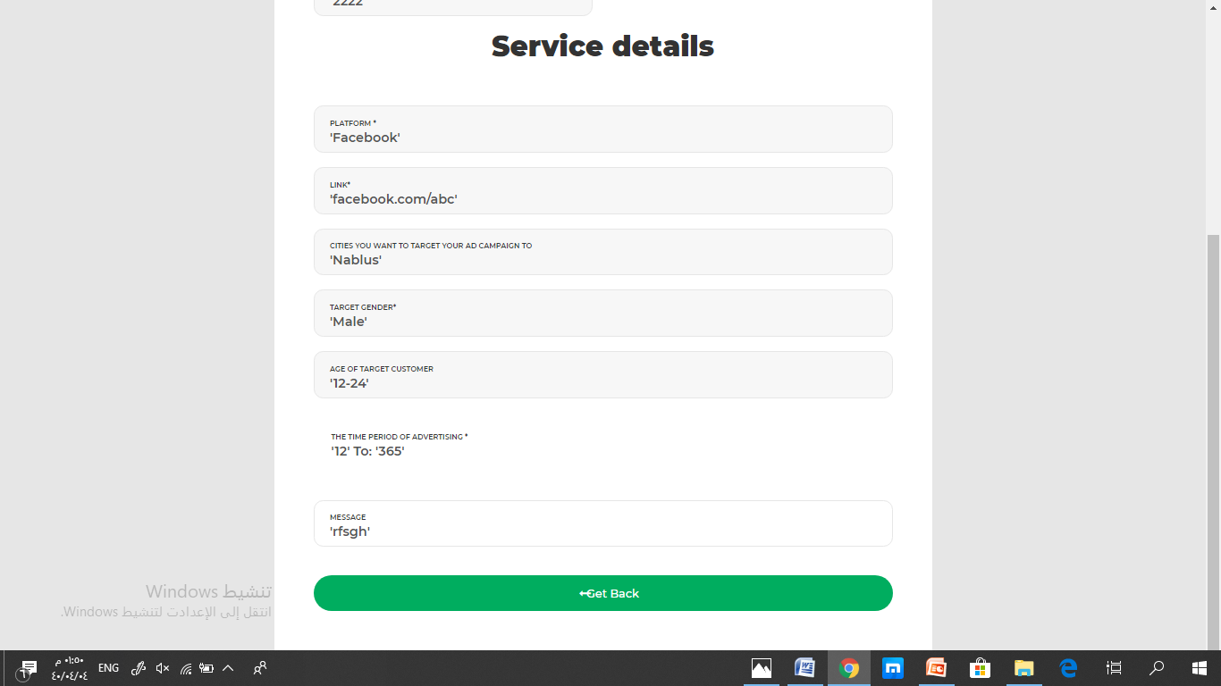
عند الانتهاء من قراءة المعلومات عن الخدمة يمكن للمشرف الرجوع الى الصفحة من خلال الضغط على رجوع في اخر الصفحة

Slide 49
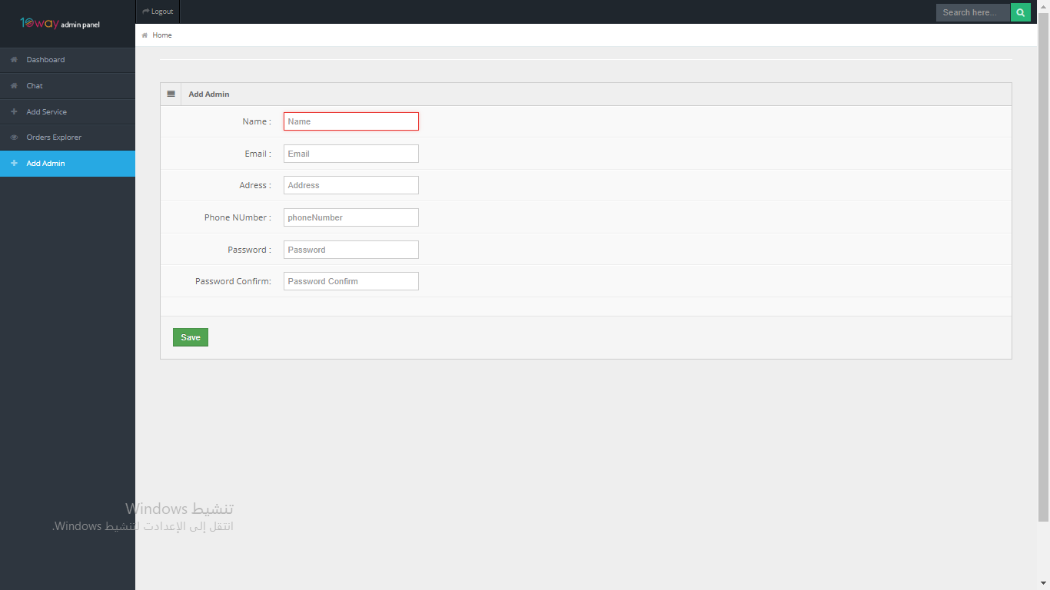
في اخر القائمة الخاصة بالمشرف يوجد بند إضافة مشرف جديد إلى الصفحة وإدخال بياناته ويتم إضافته بمجرد الضغط على حفظ

Slide 50

يستطيع المسؤول الذهاب إلى الصفحة الرئيسية بالضغط عليها

Slide 51
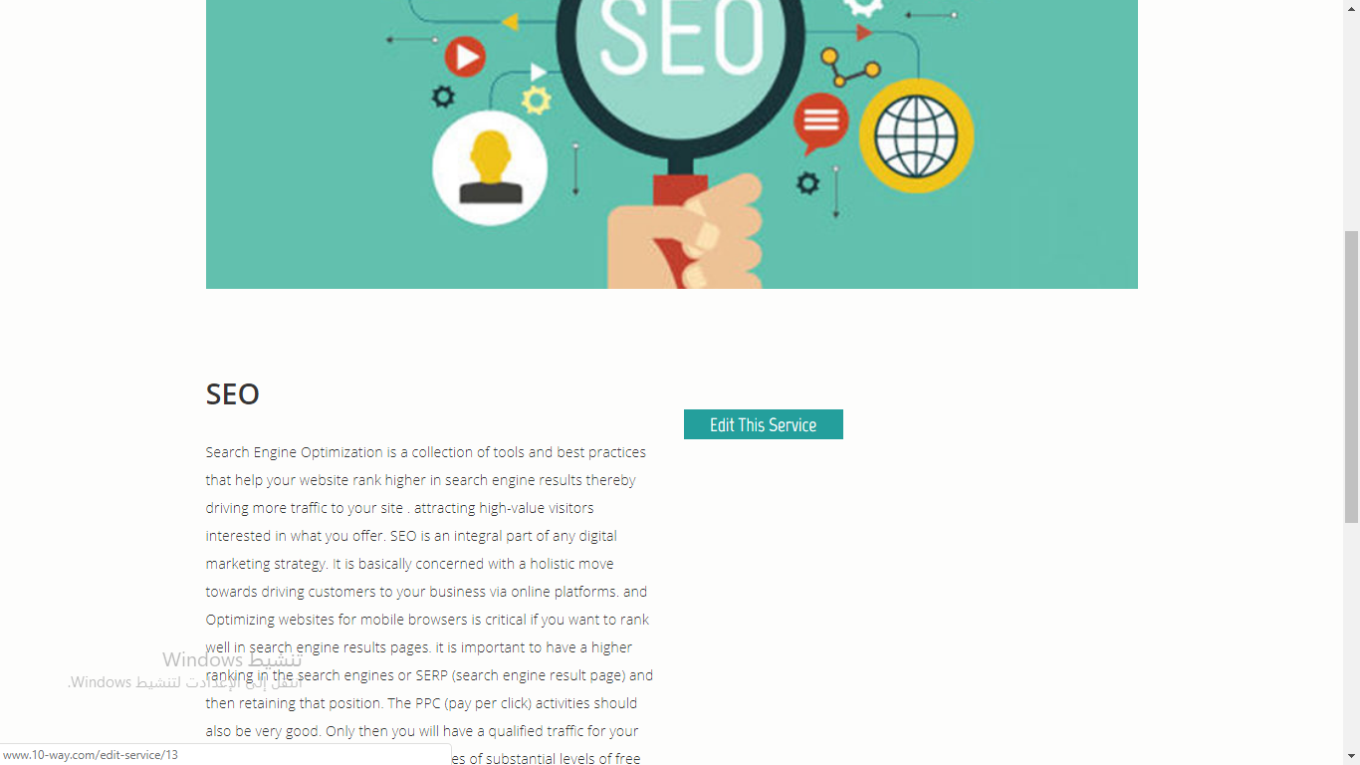
يمكن للمسؤول أيضا التعديل على الخدمات الموجودة بالموقع بالضغط على تعديل الخدمة

Slide 52
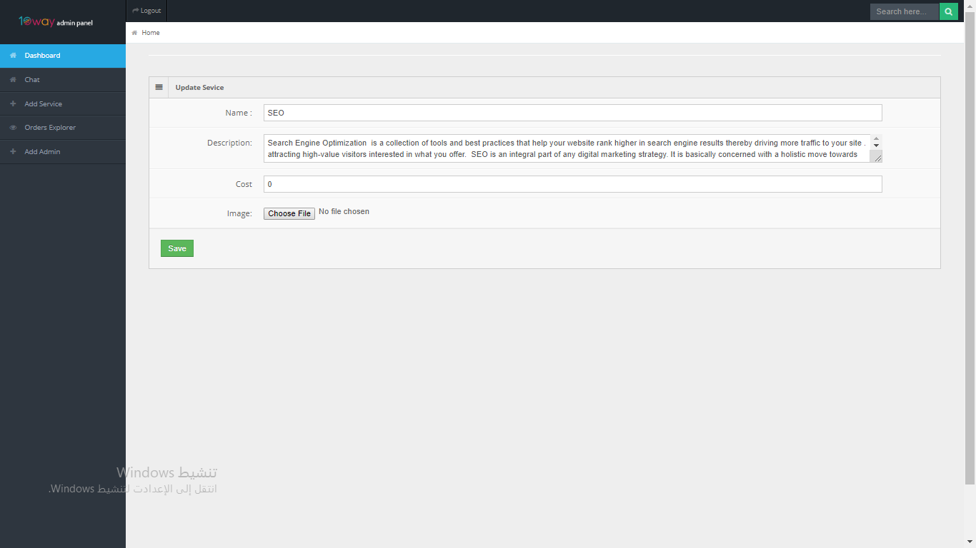
تظهر هذه النافذة عند الضغط على تعديل حيث يمكن للمشرف إضافة أو حذف في المعلومات الخاصة بالخدمة وحفظها بالضغط على حفظ فتظهر التعديلات مباشرة على الموقع

Slide 53

يقوم المشرف بالخروج من الموقع بالضغط على تسجيل الخروج مباشرة من اجل حفظ معلومات النظام

